Slide 1
1
Разработка учебного стенда управления летательным аппаратом
ЦЕЛЬ
ИДЕЯ
КОМАНДА
АКТУАЛЬНОСТЬ
РЕСУРСЫ
Notes:
Здравствуйте, меня зовут Подвойская Татьяна, я студентка 3 курса направления ИТСС. И сегодня я хотела бы представить проект «Разработка учебного стенда управления летательным аппаратом», который мы совместно с моими коллегами Погореловой Марией и Бурдюгом Владимиром планируем реализовать.

Slide 2
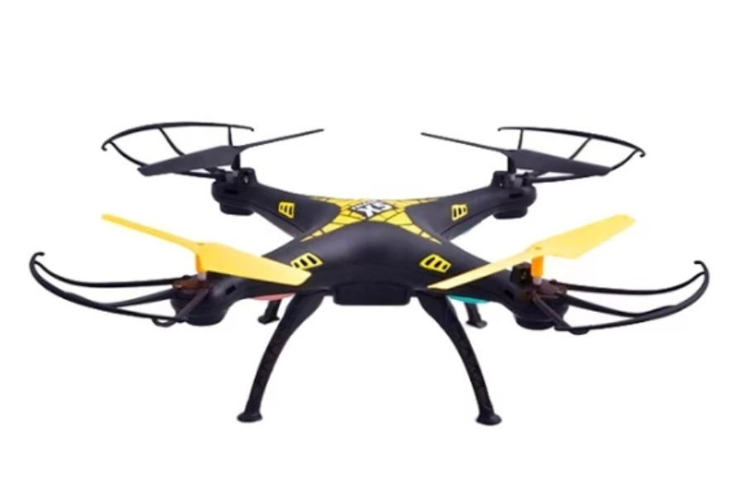
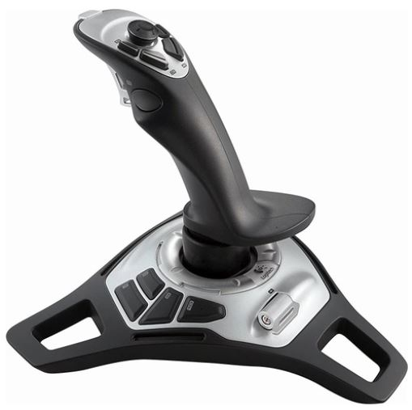
Концепция
2
Программный комплекс с виртуальными приборами
Летательный аппарат
1
3
Управляющее устройство
Приемо-передающий модуль
2
4
Notes:
Задача нашего проекта - создать комплекс , состоящий из летательного аппарата, приёмо-передающего модуля, управляющего устройства и программной разработки с виртуальными навигационными приорами для управления летательным аппаратом.

Slide 3
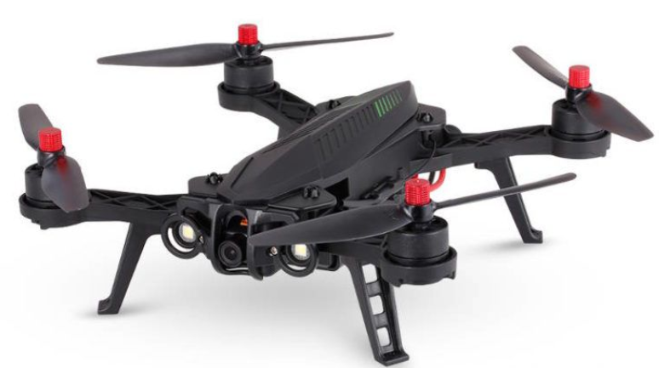
Актуальность
3
Целевой потребитель:
Студенты технических направлений
Люди, имеющие
интерес к пониманию
основных принципов управления летательными аппаратами

Slide 4
Командные задачи
4
Подвойская Татьяна - программист в среде LabVIEW.
Бурдюг Владимир – осуществление подбора приемо-передающего модуля.
Погорелова Мария – разработчик элемента дистанционного управления.
Общая задача –летательный аппарат.

Slide 5
План работ
5
Соблюдение регламентированных факультетом сроков
Участие в научных конференциях
Ведение проектной документации в сервисе Redmine

Slide 6
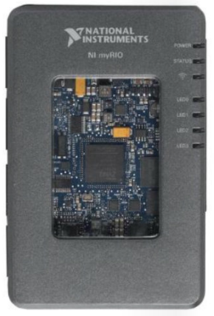
Ресурсы
6
1
2
3
Notes:
В разрабатываемый комплекс будет также входить программируемая платформа NI MyRIO. Ее нам предоставляет факультет. Программная вас будет реализовываться в среде LabVIEW, доступ к которой у нас есть в учебной лаборатории. Что касается сайдстика, приемо-передающего модуля и квадрокоптера - в процессе реализации проекта планируется осуществлять принятие Технических решений по подбору наиболее подходящих объектов. Однако, в настоящее время спонсирования наш проект не имеет.

Slide 7
7
Разработка учебного стенда управления летательным аппаратом

